Slide 1


培训
开发平台介绍
讲师：刘建海

Slide 2
课程内容
1、开发平台的搭建
2、代码下载以及编译
3、常用工具介绍
www.ck-telecom.com

Slide 3
课程目的
了解Android开发平台和常用的开发工具，掌握ckt开发编译环境搭建流程
www.ck-telecom.com

Slide 4
开发平台的搭建
1、安装VMware workstation
2、在VMware虚拟机中安装Ubuntu-12.04系统
3、在虚拟机Ubuntu系统中配置JDK和git
www.ck-telecom.com

Slide 5
1、安装VMware workstation
Ckt的软件开发的工作环境是Window + Ubuntu，window是作为主系统装硬盘上，Ubuntu用于编译android源码，装虚拟机上（当然虚拟机是装在window上）。代码可以在window下调试，也可以在Ubuntu下调试，看个人喜好。目前电脑都是只装了window，虚拟机没有装，需要个人自己安装和配置！
www.ck-telecom.com

Slide 6
1、安装VMware workstation
下载虚拟机VMware workstation软件
方式一： 百度搜索VMware workstation后下载最新版本；(文中下载的是12.1版本的)
方式二： 访问3.0共享目录（\\10.240.3.0\软件部资料\工具\VMware workstation and Ubuntu install files）下载12.1版本的安装软件包。
注： \\10.240.3.0\共享目录的用户名：software 密码： software
说明：虚拟机也可以用Oracle VM VirtualBox，有兴趣可以自己了解一下
www.ck-telecom.com

Slide 7
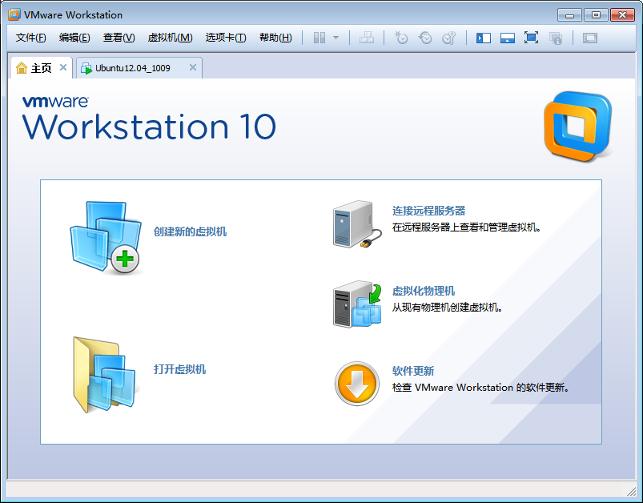
1、安装VMware workstation
安装虚拟机软件，安装完成后界面如图所示（安装方法请参考“CKT开发编译环境安装指导书-研发初级版A20160201.chm”说明文档）
说明：为了避免不同的Vmware版本带来的兼容性问题，建议使用Vmware 12.1版本
www.ck-telecom.com

Slide 8
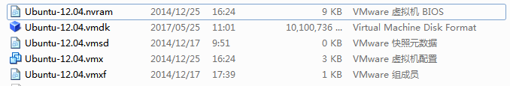
2、在VMware虚拟机中安装Ubuntu-12.04系统
下载Ubuntu系统软件包：
访问3.0共享目录（\\10.240.3.0\软件部资料\工具\VMware workstation and Ubuntu install files）下载Ubuntu-12.04.zip。
下载回本地之后解压：
www.ck-telecom.com

Slide 9
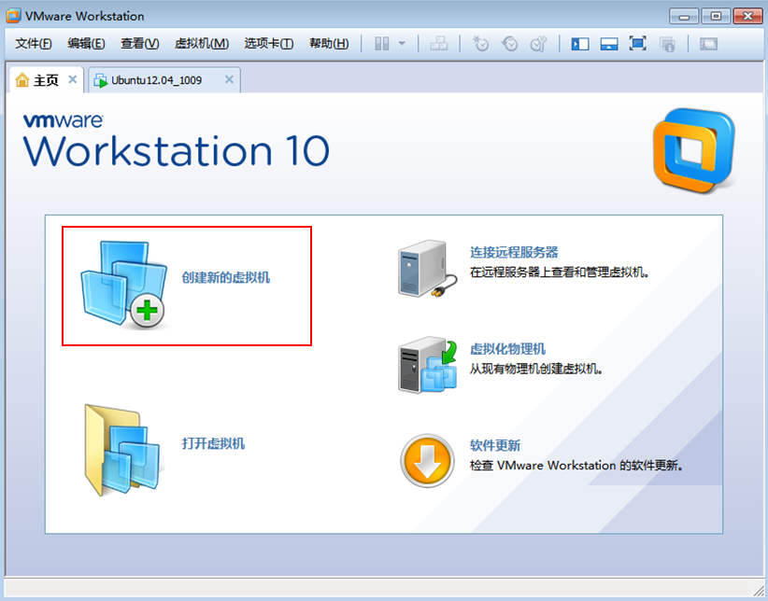
2、在VMware虚拟机中安装Ubuntu-12.04系统
首先打开Vmware软件，打开之后选择创建新的虚拟机，如图所示
www.ck-telecom.com

Slide 10
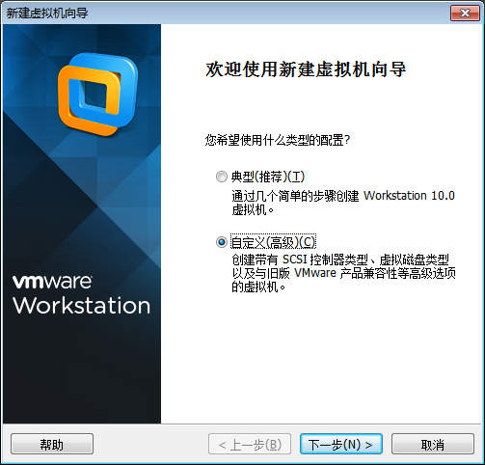
2、在VMware虚拟机中安装Ubuntu-12.04系统
弹出安装对话框，一步一步设置配置项，直到安装完成（具体方法请参考“CKT开发编译环境安装指导书-研发初级版A20160201.chm”说明文档）
www.ck-telecom.com

Slide 11
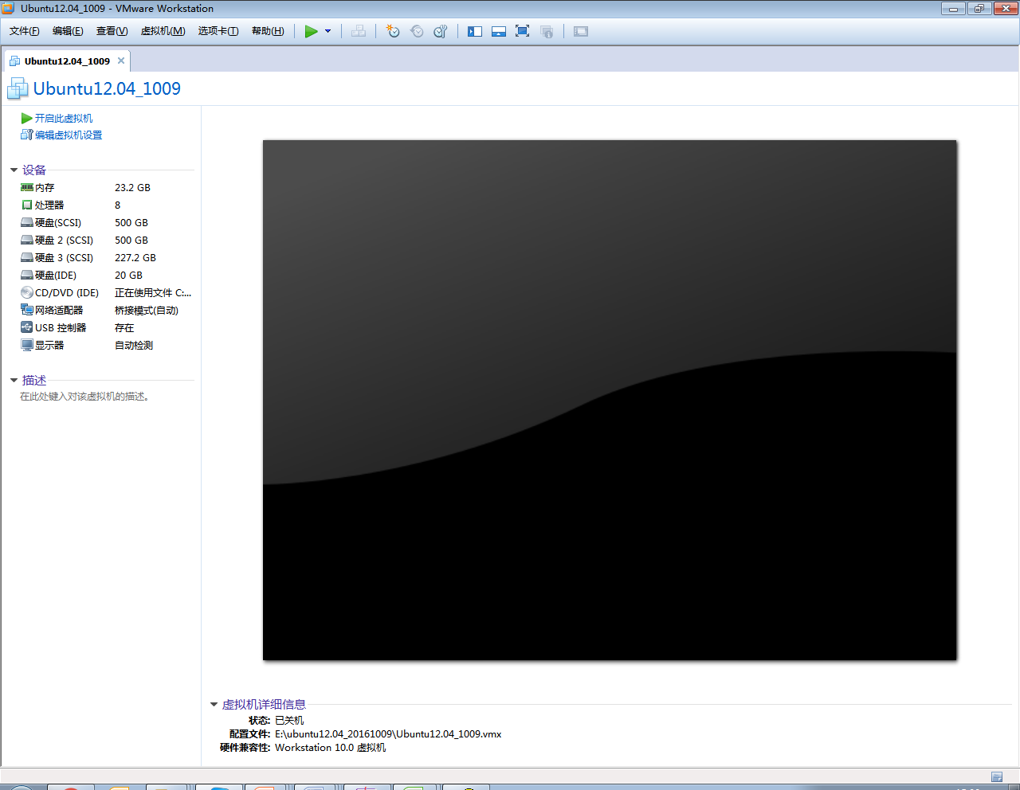
2、在VMware虚拟机中安装Ubuntu-12.04系统
新建虚拟机完成后，界面如图所示
www.ck-telecom.com

Slide 12
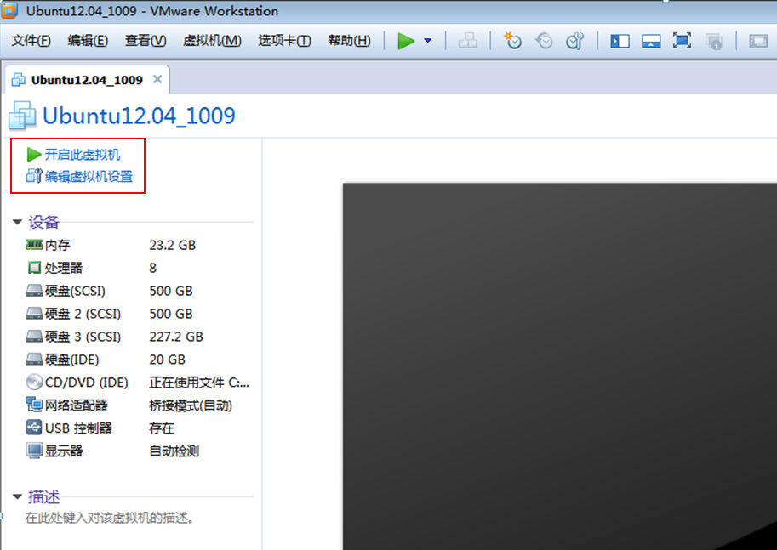
2、在VMware虚拟机中安装Ubuntu-12.04系统
开始启动Ubuntu，点击开启此虚拟机选项
注：上述安装完成之后，如果想要修改之前的配置，可以点击编辑虚拟机设置选项，修改之前的设置项
www.ck-telecom.com

Slide 13
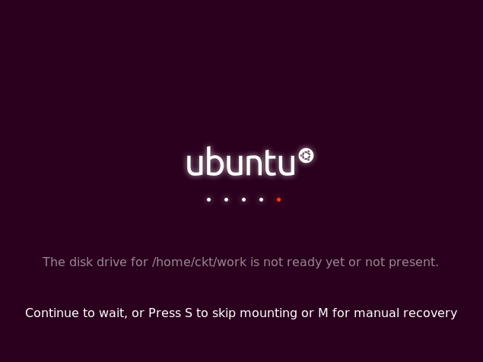
2、在VMware虚拟机中安装Ubuntu-12.04系统
第一次开启Ubuntu可能会有这个提示，按s键跳过
说明：出现这个是因为备份这个Ubuntu的时候，已经挂载了一个硬盘，但是刚刚我们配置的时候没有挂载，所以会有这个提示，稍后再说明如何挂载硬盘，这里按s先跳过
www.ck-telecom.com

Slide 14
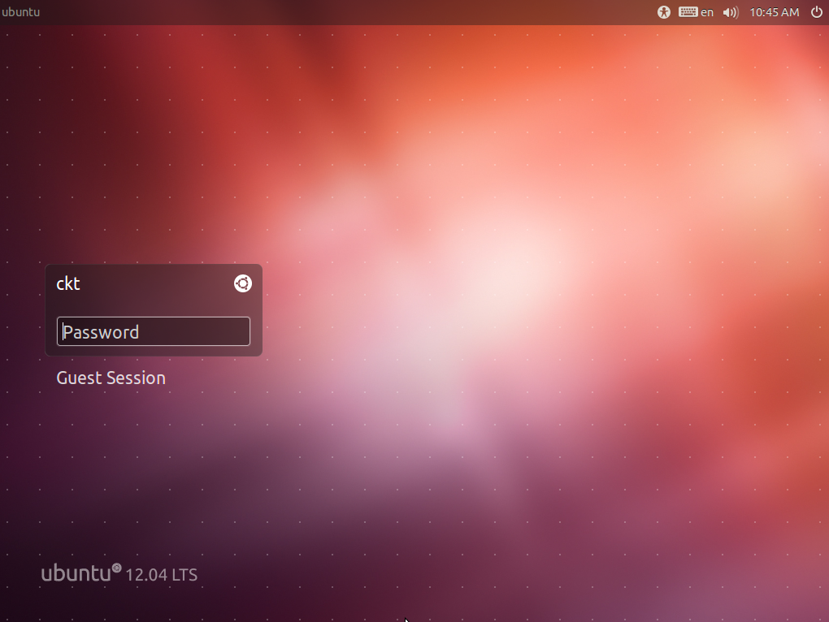
2、在VMware虚拟机中安装Ubuntu-12.04系统
跳过之后就到登陆界面了，用户名是ckt，密码也是ckt，输入之后回车即可进入Ubuntu系统
www.ck-telecom.com

Slide 15
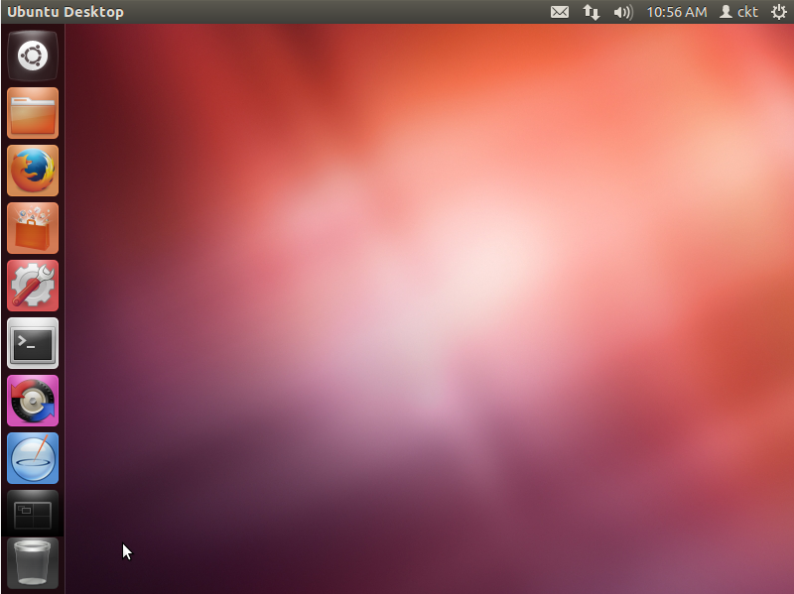
2、在VMware虚拟机中安装Ubuntu-12.04系统
Ubuntu系统界面如图所示。
到这里，Ubuntu已经安装到虚拟机中
www.ck-telecom.com

Slide 16
3、在虚拟机Ubuntu系统中配置JDK和git
android对JDK的版本要求：
The master branch of Android in AOSP: Ubuntu - OpenJDK 8, Mac OS - jdk 8u45 or newer
Android 5.x (Lollipop) - Android 6.0 (Marshmallow): Ubuntu - OpenJDK 7, Mac OS - jdk-7u71-macosx-x64.dmg
Android 2.3.x (Gingerbread) - Android 4.4.x (KitKat): Ubuntu - Java JDK 6, Mac OS - Java JDK 6
Android 1.5 (Cupcake) - Android 2.2.x (Froyo): Ubuntu - Java JDK 5
关于编译环境的官方说明：https://source.android.com/source/initializing
www.ck-telecom.com

Slide 17
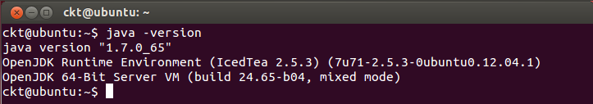
3、在虚拟机Ubuntu系统中配置JDK和git
JDK的安装：
1、查询默认的java版本：
根据前面google的要求：Android 5.x到Android 6.0是用openJDK7，Android6.0之后的版本用openJDK8，ckt目前的项目基于Android 5.0，Android6.0，Android 7.0的都有，故需要再安装openJDK8，做不同的项目的时候，切换不同的JDK版本
www.ck-telecom.com

Slide 18
3、在虚拟机Ubuntu系统中配置JDK和git
openJDK8的安装：
方法一：离线安装，先下载离线包，然后再用命令安装（这里不做介绍，有兴趣可以百度查询相关资料，参考地址：http://dyingbleed.com/install-openjdk8-ubuntu-1404/）
方法二：在线安装，直接用apt-get命令安装即可，命令如下：
$ sudo add-apt-repository ppa:openjdk-r/ppa
$ sudo apt-get update
$ sudo apt-get install openjdk-8-jdk
说明：在线安装有可能更新源的时候会提示更新失败，然后安装openjdk8的时候会提示找不到对应的软件包，原因是因为预制的源服务器都是国外的，国内需要翻墙，如果出现这种情况，请替换sources.list，命令如下（先备份，在替换）：
$ sudo cp /etc/apt/sources.list /etc/apt/sources.list_bak
$ sudo cp Downloads/sources.list /etc/apt/sources.list
替换完成之后，再重新按上述命令安装即可
www.ck-telecom.com

Slide 19
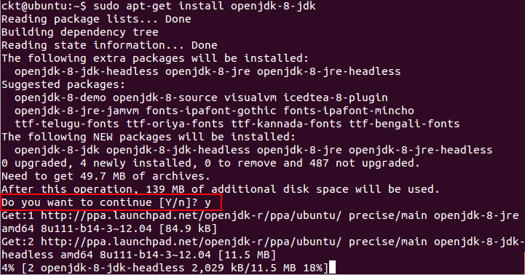
3、在虚拟机Ubuntu系统中配置JDK和git
安装的时候会提示：Do you want to continue [Y/n]? 输入y，回车，等待安装完成
www.ck-telecom.com

Slide 20
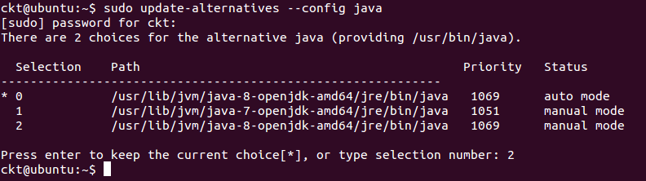
3、在虚拟机Ubuntu系统中配置JDK和git
设置默认的JDK版本：
$ sudo update-alternatives --config java
$ sudo update-alternatives --config javac
输入前面的数字，如果是openjdk 8，则输入2后回车即可（javac也是一样）
www.ck-telecom.com

Slide 21
3、在虚拟机Ubuntu系统中配置JDK和git
配置JDK环境变量：
在~/.bashrc文件最后中添加下述语句（编辑命令：gedit ~/.bashrc）：
export JAVA_HOME=/usr/lib/jvm/java-8-openjdk-amd64
export JRE_HOME=${JAVA_HOME}/jre
export CLASSPATH=.:${JAVA_HOME}/lib:${JRE_HOME}/lib
export PATH=${JAVA_HOME}/bin:$PATH
###上述JAVA_HOME是openJDK安装路径，不同的安装路径，请自行修改，添加后保存退出！
输入下述命令使得配置生效：source ~/.bashrc （或者直接重启Ubuntu也行）
www.ck-telecom.com

Slide 22
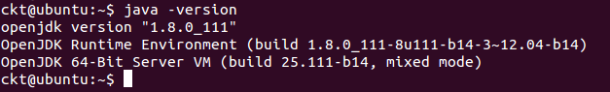
3、在虚拟机Ubuntu系统中配置JDK和git
完成之后查看默认的java版本：
$ java –version
假如查看的版本不是openjdk8，则可能是上述步骤哪里出错了，请重新检查，如果上述步骤没有错误，查询版本还是不对，有可能配置没有生效，建议重启Ubuntu再查看
说明： 如果需要切换不同的JDK版本，请用下述命令切换（选择不同版本即可）：
$ sudo update-alternatives --config java
$ sudo update-alternatives --config javac
注：java的环境变量也要修改为相应的版本
www.ck-telecom.com

Slide 23
3、在虚拟机Ubuntu系统中配置JDK和git
配置git：
因为Git是分布式版本控制系统，所以每个机器都必须自报家门：你的名字和Email地址。Ubuntu已经安装了git，但是还需要最后一步设置，在命令行输入：
$ git config --global user.name "Your Name" / 实际使用时输入自己的公司邮箱名称前缀
$ git config --global user.email email@example.com /实际使用时输入自己的公司邮箱
git config命令的--global参数，用了这个参数，表示你这台机器上所有的Git仓库都会使用这个配置，当然也可以对某个仓库指定不同的用户名和Email地址。
www.ck-telecom.com

Slide 24
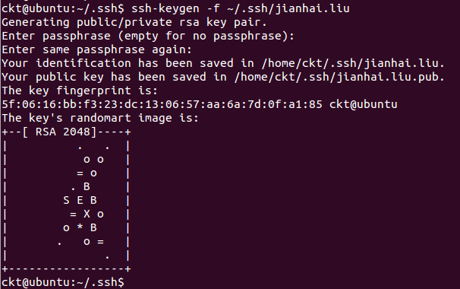
3、在虚拟机Ubuntu系统中配置JDK和git
创建验证用的公钥（用于申请git仓库权限）：
输入命令：
$ ssh-keygen -f ~/.ssh/ cktsw /实际使用时将cktsw替换成自己公司邮箱的前缀，如jianhai.liu
然后要求Enter passphrase，直接回车或者输入密码（密码自己要记好，一般默认直接回车），如图所示；
创建完成之后，用ls命令查看是否已经创建成功，如果创建成功，则会有两个以自己的名字命名的文件
www.ck-telecom.com

Slide 25
3、在虚拟机Ubuntu系统中配置JDK和git
后续项目可能都会引入Gerrit评审服务器，Gerrit是为Git引入的代码审核服务器，其代码审核是强制性的，就是说，向Git版本库的推送必须要经过Gerrit服务器，修订代码必须经过代码审核的工作流程之后，经批准才能合并到正式版本库中。
Gerrit的配置与使用方法：http://10.240.3.117:8011/CKTWIKI/index.php/Gerrit%E7%9A%84%E9%85%8D%E7%BD%AE%E4%B8%8E%E4%BD%BF%E7%94%A8#.E4.B8.80..E5.8A.A0.E5.85.A5ssh.E5.85.AC.E9.92.A5
Feel01A项目提交代码就需要经过Gerrit服务器
注：编译环境搭建好之后，建议先做个备份，以后工作中如果环境出问题的话，可以直接导入，不用重新配置！
www.ck-telecom.com

Slide 26
3、在虚拟机Ubuntu系统中配置JDK和git
到这里还需要再配置一下，使得window与Ubuntu之间能共享文件。因为源码是存在虚拟机Ubuntu里面的，如果在window下做调试的话，在window中无法查看Ubuntu里面的代码，所以需要把Ubuntu中的磁盘映射到window中，这样在window系统中就可以访问到Ubuntu的文件了，具体方法见《 window与Ubuntu设置共享.docx 》文档
www.ck-telecom.com

Slide 27
代码下载以及编译
1、申请仓库权限以及代码下载
2、代码编译
www.ck-telecom.com

Slide 28
1、申请仓库权限以及代码下载
Git仓库，默认都是没有权限的，故需要申请权限，流程如下：
1、先下载软件配置权限申请表，下载链接：http://10.240.3.117:8011/CKTWIKI/index.php/%E6%96%87%E4%BB%B6:Template-SCM_Auth_and_New_branch_application_form.xls
2、按表格说明填写好申请表，将刚生成的公钥（如jianhai.liu.pub这个文件）作为附件，一起邮件发给配置管理员进行权限申请。
3、 配置管理员处理好以后会邮件回复申请人。
权限申请好后，即可下载代码进行软件开发和编译。
www.ck-telecom.com

Slide 29
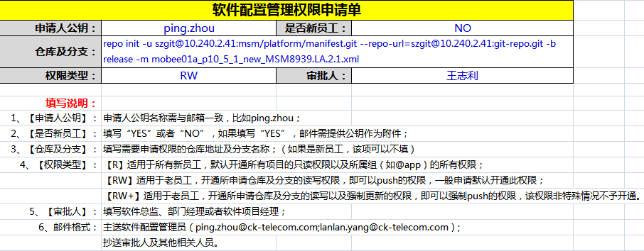
1、申请仓库权限以及代码下载
下载回来申请表格如下：
表格的填写说明下面有解释，请按说明填写，填写完成之后，发给杨岚岚开通权限
www.ck-telecom.com

Slide 30
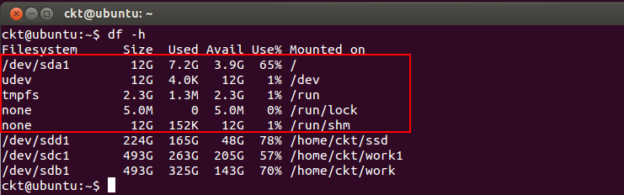
1、申请仓库权限以及代码下载
下载代码之前，需要说明一点：默认安装的Ubuntu系统，本身磁盘分区只有几G，是不够空间存放源码的，需要另外添加虚拟磁盘，添加硬盘的方法请看《Ubuntu添加硬盘.docx》文档
红色框部分是刚刚装完Ubuntu的时候的分区，可用的空间很少，下面的是添加的新硬盘
www.ck-telecom.com

Slide 31
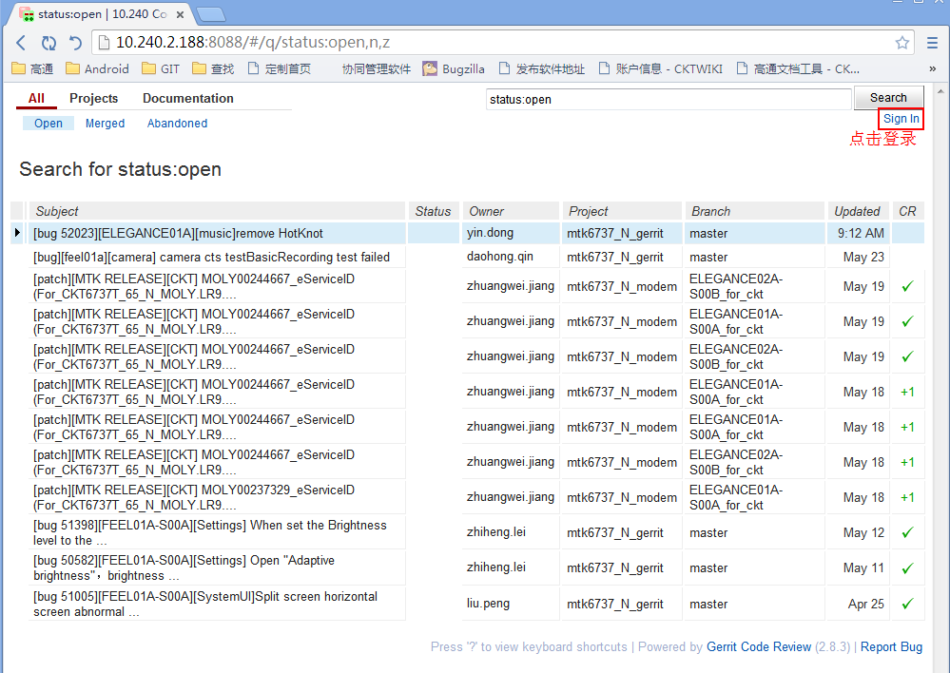
1、申请仓库权限以及代码下载
下载代码（以Feel01A项目为例，找到该项目的仓库地址后下载）：
在网页端登陆Gerrit服务器（地址为：http://10.240.2.188:8088）
www.ck-telecom.com

Slide 32
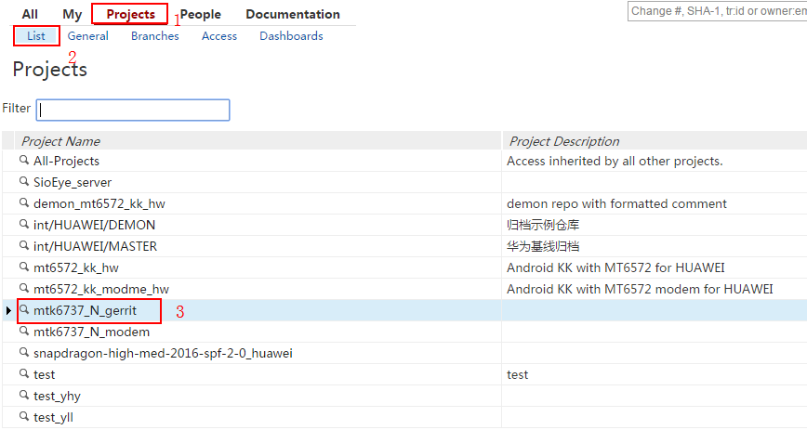
1、申请仓库权限以及代码下载
下载代码（以Feel01A项目为例，找到该项目的仓库地址后下载）：
登陆之后，找到代码仓库地址：Projects --- List --- mtk6737_N_gerrit
点击项目名之后即可看到地址
www.ck-telecom.com

Slide 33
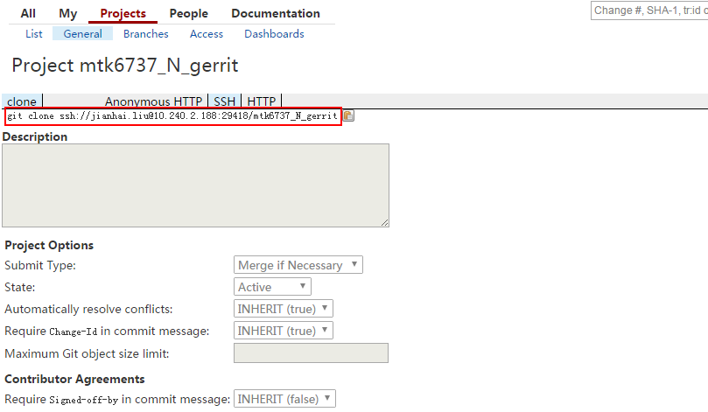
1、申请仓库权限以及代码下载
下载代码（以Feel01A项目为例，找到该项目的仓库地址后下载）：
地址为：
git clone ssh://jianhai.liu@10.240.2.188:29418/mtk6737_N_gerrit
每个人这个clone地址是不一样的，必须要登陆自己的账号去找这个clone地址，找到之后，复制该地址，到Ubuntu中clone代码回本地即可
www.ck-telecom.com

Slide 34
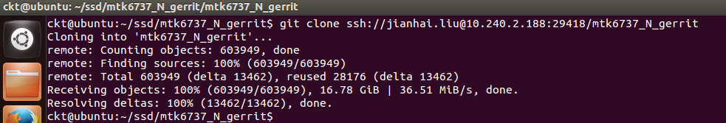
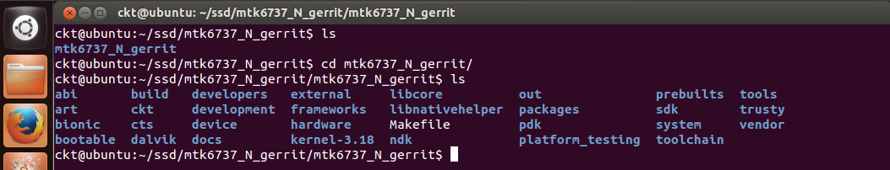
1、申请仓库权限以及代码下载
在Ubuntu终端中，粘贴，然后回车开始clone源码（clone过程有点长，耐心等待clone完成）
上图最后显示done表示代码已经clone回本地
www.ck-telecom.com

Slide 35
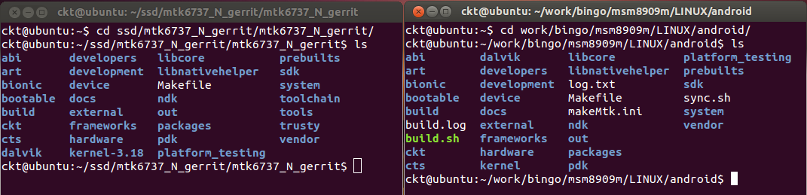
2、代码编译
编译命令必须要在代码根目录才能执行，所以先切换到代码根目录，以下左边是MTK平台的文件结构，右边是高通平台的文件结构：
两个平台文件结构大部分相同，有些跟平台相关的就有区别了，比如两个平台都有framework，package等；跟平台相关的比如MTK平台会有mediatek，高通会有qcom等
www.ck-telecom.com

Slide 36
2、代码编译
编译命令：
$ make clean
$ source build/envsetup.sh
$ lunch
$ make -j4
上述命令说明：
make clean 是清理之前编译生成的文件（本地编译一般不用这个命令）
source build/envsetup.sh 开始编译之前是配置编译环境的
lunch 列出编译target，选择要编译的项目
make -j4 开始编译，数字4代表参与编译的cpu核心的数量
www.ck-telecom.com

Slide 37
2、代码编译
Google对编译命令的说明：
$ make clean ：Clean up，To ensure the newly installed binaries are properly taken into account after being extracted, delete the existing output of any previous build using
$ source build/envsetup.sh ：Initialize the environment with the envsetup.sh script. Note that replacing source with . (a single dot) saves a few characters, and the short form is more commonly used in documentation.
$ lunch ：Choose which target to build with lunch. The exact configuration can be passed as an argument.
$ make -j4 ：Build everything with make. GNU make can handle parallel tasks with a -jN argument, and it's common to use a number of tasks N that's between 1 and 2 times the number of hardware threads on the computer being used for the build. For example, on a dual-E5520 machine (2 CPUs, 4 cores per CPU, 2 threads per core), the fastest builds are made with commands between make -j16 and make -j32
编译命令的说明：https://source.android.com/source/building
www.ck-telecom.com

Slide 38
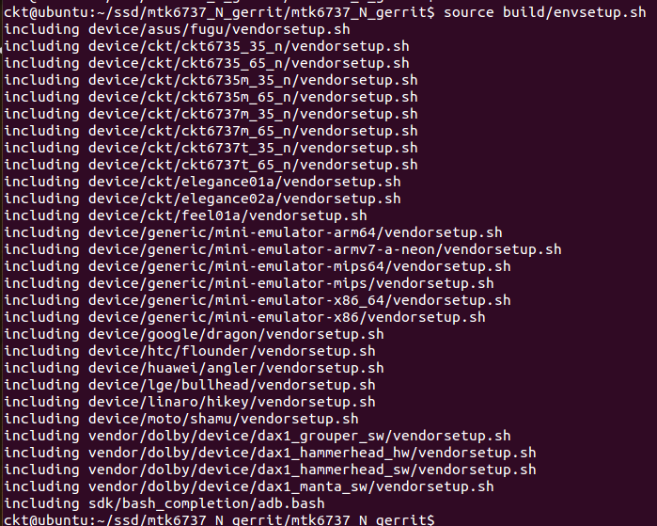
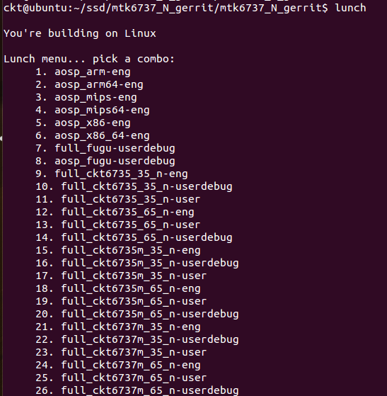
2、代码编译
www.ck-telecom.com

Slide 39
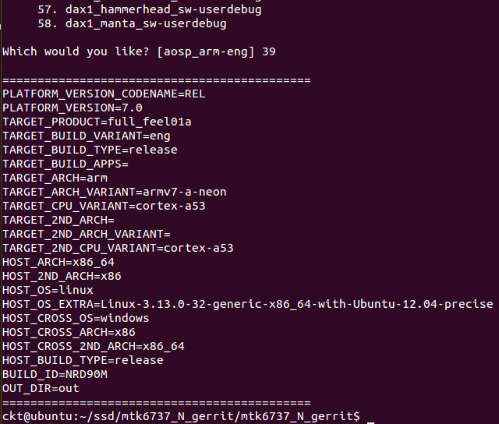
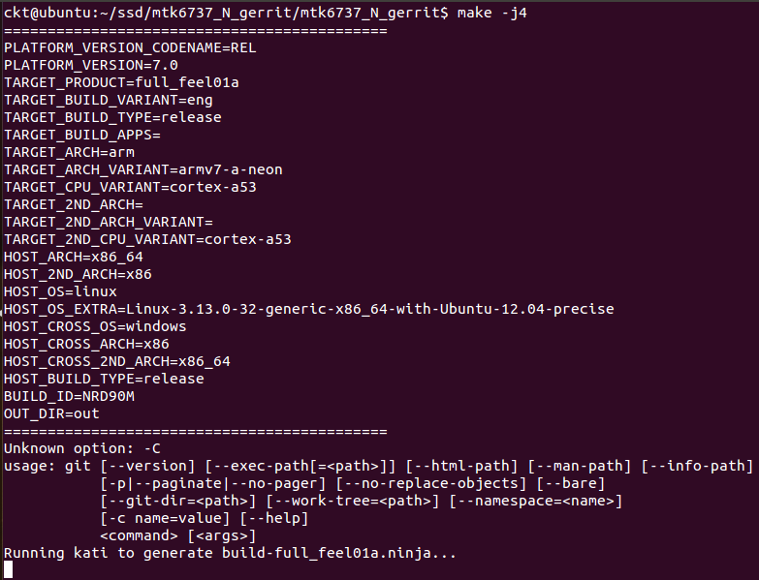
2、代码编译
www.ck-telecom.com

Slide 40
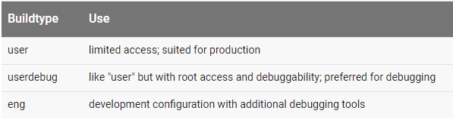
2、代码编译
关于编译类型user，userdebug，eng的说明：
地址：https://source.android.com/source/building
注：调试的时候一般编译eng或者userdebug版本，如MTK平台Feel01A项目： full_feel01a-eng；高通平台bingo项目：msm8909-userdebug
www.ck-telecom.com

Slide 41
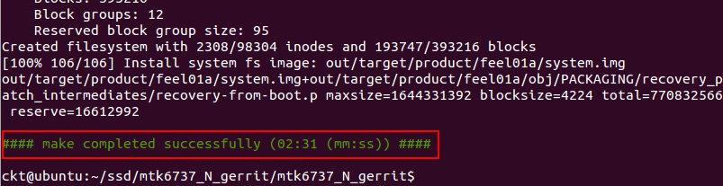
2、代码编译
编译完成：
编译完成之后，用烧录工具把生成的镜像写入手机即可；MTK平台用FLASH TOOL工具，高通平台用QFIL工具（本地编译可以用fastboot命令按模块直接刷入，如：fastboot flash recovery %src_dir%\recovery.img）
www.ck-telecom.com

Slide 42
2、代码编译
上述“make –j4”命令是编译整个工程的，一般如果只是修改单个模块的话，不需要编译整个工程，只需要编译单个模块即可，编译模块的命令可以用“mmm + 模块路径”或者切换到模块目录，然后直接执行mm命令即可，例如编译日历：
mtk6737_N_gerrit$ mmm packages/apps/Calendar/
或者
mtk6737_N_gerrit$ cd packages/apps/Calendar/
mtk6737_N_gerrit/packages/apps/Calendar$ mm
编译完成后，用ADB命令push生成的日历APK到手机即可查看修改效果
www.ck-telecom.com

Slide 43
常用工具介绍
1、驱动以及烧录工具
2、常用的开发工具
www.ck-telecom.com

Slide 44
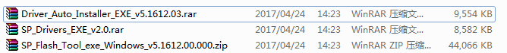
1、驱动以及烧录工具
MTK平台驱动以及烧录工具：
Driver_Auto_Installer_EXE_v5.1612.03.rar和SP_Drivers_EXE_v2.0.rar是驱动，SP_Flash_Tool_exe_Windows_v5.1612.00.000.zip是烧录工具
www.ck-telecom.com

Slide 45
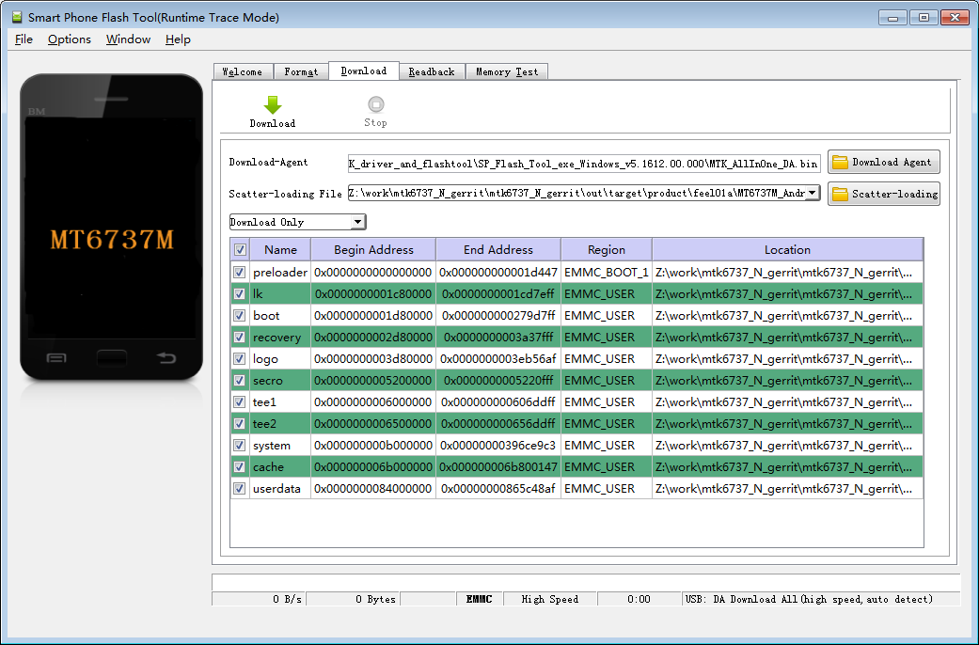
1、驱动以及烧录工具
MTK烧录工具主界面如图
烧录的时候：
Download agent选择MTK_AllInOne_DA.bin。
Scatter-loading选择编译出来的android目录中的scatter文件
选择完成，之后按download开始烧录
www.ck-telecom.com

Slide 46
1、驱动以及烧录工具
MTK烧录工具Flash_Tool：
1、Download agent选择路径（默认一般已经选好）：MTK_driver_and_flashtool\SP_Flash_Tool_exe_Windows_v5.1612.00.000 \MTK_AllInOne_DA.bin。
2、Scatter-loading选择编译出来的android目录中的scatter文件，路径如下：mtk6737_N_gerrit\mtk6737_N_gerrit\out\target\product\feel01a\MT6737M_Android_scatter.txt
选择完成，之后按download开始，这个时候，手机关机，插入USB即可开始烧录，等待烧录完成即可
www.ck-telecom.com

Slide 47
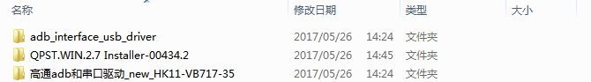
1、驱动以及烧录工具
高通平台驱动以及烧录工具：
adb_interface_usb_driver和高通adb和串口驱动_new_HK11-VB717-35是驱动，QPST.WIN.2.7 Installer-00434.2软件包中包含有烧录工具QFIL
注：高通驱动安装之后，需要禁用window系统强制数字签名，否则识别不到手机，禁用方法参考百度资料：
https://jingyan.baidu.com/article/20095761b32558cb0621b441.html
www.ck-telecom.com

Slide 48
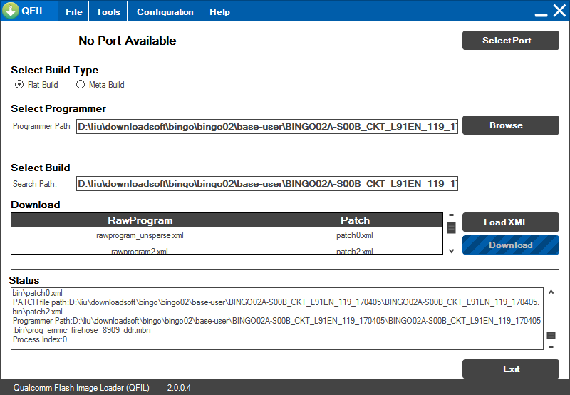
1、驱动以及烧录工具
高通烧录工具主界面如图
烧录的时候：
选择Flat build，然后选择串口，再选择Programmer（刷机包中的MBN文件），然后选择load XML，选择完成后按download就开始烧录软件
注：QFIL是刷完整包的工具，刷模块用fastboot
www.ck-telecom.com

Slide 49
1、驱动以及烧录工具
高通烧录工具QFIL（QFIL烧录服务器编译的版本，本地编译的用fastboot）：
1、 Programmer 选择软件包中的下列项：
RLC05A-S25A_V200_170705\IMAGES_FOR_QMSCT \ prog_emmc_firehose_8909_ddr.mbn 。
2、Load-XML选择的是， rawprogram_unsparse.xml和rawprogram2.xml，弹出来的选择path file同时选择两个patch0.xml和patch2.xml
3、选择完成，手机开机，插入USB，识别到手机端口之后，选择select port，选择手机的端口，然后按Download即可开始烧录，等待烧录完成即可！
本地编译的话，用fastboot烧录（ src_dir 是只镜像所在的路径，例如：..\msm8909m\LINUX\
Android\out\target\product\msm8909，具体参考fastboot刷机命令.bat脚本 ）：
1、adb reboot bootloader （切换到fastboot模式）
2、fastboot flash system %src_dir%\system.img（烧录镜像到手机）
3、fastboot reboot （重启）
www.ck-telecom.com

Slide 50
2、常用的开发工具
MTK平台开发工具：
MTK工具包地址：\\10.240.2.185\软件部\MTK文件\工具\SmartPhone
该包里面有如下常用的软件：
1、Flash Tool (binary+src)软件下载工具；
2、Catcher_exe_v3.1436.00 可以用来抓取Modem log；
3、Meta (binary+src)连接手机，用于查看AP测相关数据
4、Modem Meta App (binary+src)连接手机，用于查看Modem测相关数据，比如Nvram,RF参数等等
5、GAT 可用于查看android log；
6、ELT Tool用于查看LTE log （ELT serial number: A6B5-527D-8C56-4B52）
www.ck-telecom.com

Slide 51
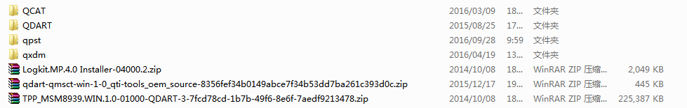
2、常用的开发工具
高通平台开发工具：
高通工具地址：\\10.240.2.185\软件部\Qualcomm\Tools
AP端刷机使用fastboot 刷systemimage，参考如下命令：
1、adb reboot bootloader
2、fastboot flash system %src_dir%\system.img
3、fastboot reboot
注：第一个命令是进fastboot模式，第二个是刷机命令，第三个是重启
www.ck-telecom.com

Slide 52
2、常用的开发工具
公共开发工具：
1、 Source Insight
2、 eclipse
3、 Android Studio
4、VIM编辑器
5、记事本
6、gedit（Ubuntu）
7、其他
开发部日常工作指导：
http://10.240.3.117:8011/CKTWIKI/index.php/%E6%97%A5%E5%B8%B8%E5%B7%A5%E4%BD%9C%E6%8C%87%E5%AF%BC
www.ck-telecom.com

Slide 53
2、常用的开发工具
Source Insight、eclipse、Android Studio等工具可以对java、c#、c、c++等语言程序代码进行编辑查看，是一个面向对象开发的程序编辑器以及代码浏览器
注： Source Insight一般只用来查看和编辑代码，并不能编译； eclipse和Android Studio除了查看编辑代码，还可以调试！代码的编译都是在Ubuntu中完成。
www.ck-telecom.com

Slide 54
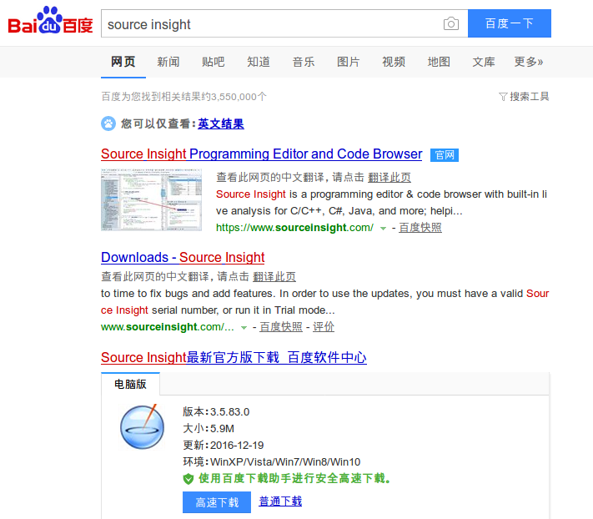
2、常用的开发工具
Source Insight 使用：
百度下载和安装Source Insight（公司内部应该有破解版本）
Source insight的安装过程跟一般软件安装是一样的，双击安装包，下一步到完成即可
www.ck-telecom.com

Slide 55
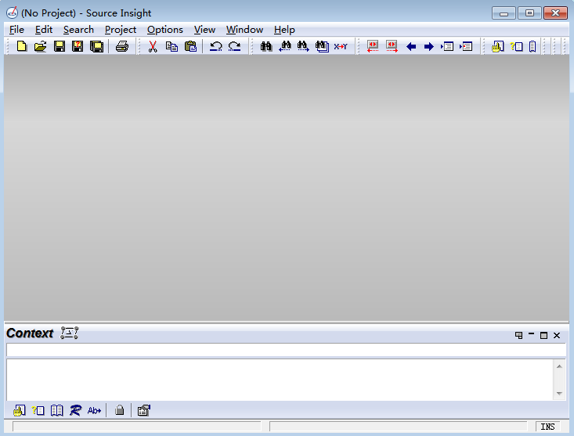
2、常用的开发工具
打开source insight的主界面如图
www.ck-telecom.com

Slide 56
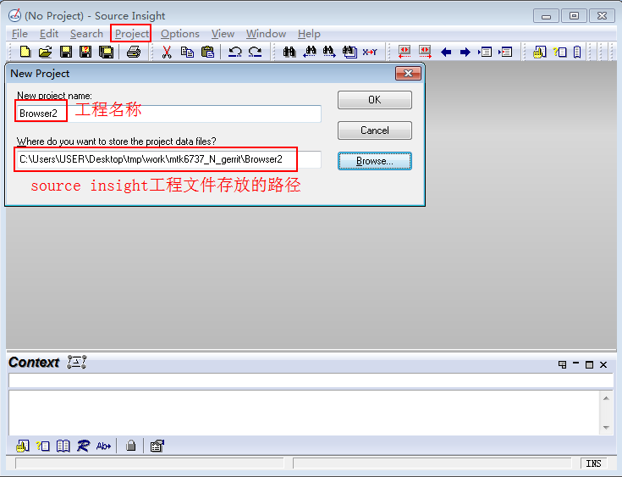
2、常用的开发工具
以Browser2为例，用source insight打开Browser2的源码：
1、选择project菜单，选择New Project…
2、弹出的提示框，工程名称输入Browser2，source insight的工程文件选项一个目录，如图所示
3、填完了按OK就建好了一个新的source insight工程了
注：这个工程还是空的！
www.ck-telecom.com

Slide 57
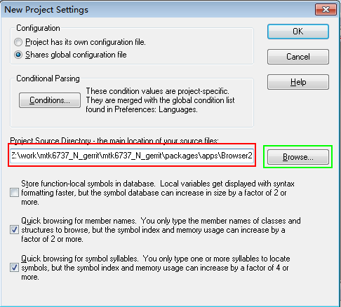
2、常用的开发工具
按OK之后，会提示选择源码的路径（刚刚只是建了一个空的工程，里面没有源码，这里可以选择加载的源码）
按Browse…按钮，选择Browser2的源码所在的路径，然后选择OK即可；
导入其他的源码类似，只不过选的源码路径不一样而已
www.ck-telecom.com

Slide 58
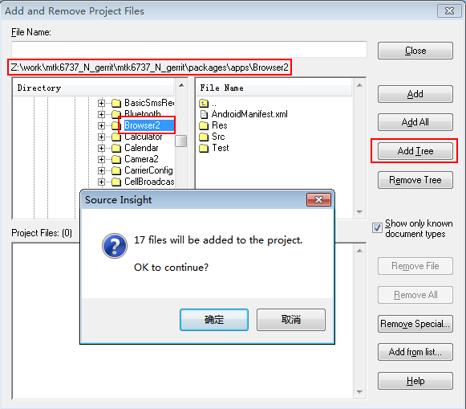
2、常用的开发工具
这里会弹出添加和删除工程文件的对话框，我们是要添加，所以选择add tree，弹出提示之后，按确定即可
注：如果还想添加Browser2以外其他的源码，可以在Directory中选择其他想要添加的文件或者文件夹
这个对话框菜单在project中
www.ck-telecom.com

Slide 59
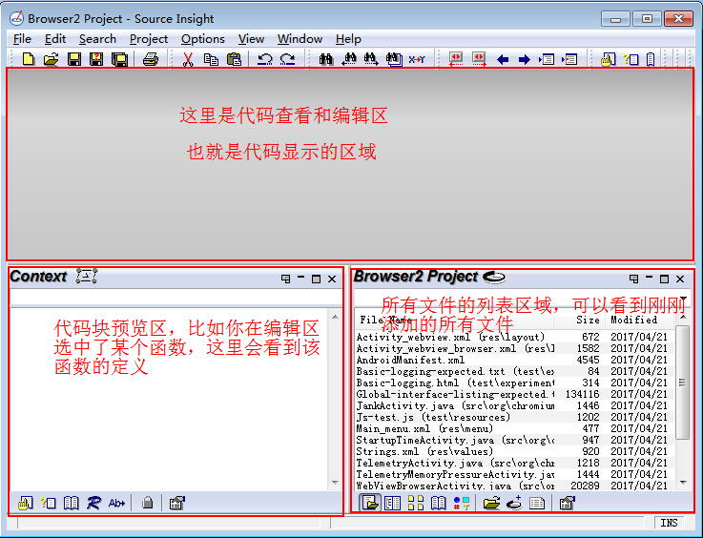
2、常用的开发工具
添加完成之后，界面如图所示
在列表区域双击想要查看的文件即可打开，该文件会在代码显示区域显示
www.ck-telecom.com

Slide 60
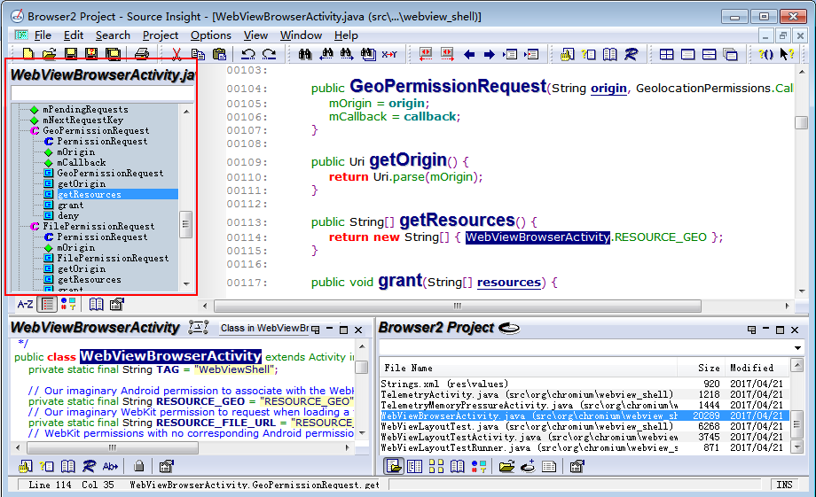
2、常用的开发工具
打开WebViewBrowserActivity.java，如右图
右边红色框区域是当前文件的函数列表，通过这个列表可以快速访问当前文件的函数，比如显示高亮是getResources函数
www.ck-telecom.com

Slide 61
2、常用的开发工具
Source Insight 常用的命令：
1、Shift+F8：高亮选中的字
2、“ctrl + g”或 "F5" : 跳到指定行
3、“Ctrl+=” 或 Ctrl+鼠标点击标识：直接跳转至标识定义处调用处
4、Ctrl+F ：当前文件内查找
5、F7 ：打开Browse Project Symbols窗口，快速浏览工程内标识定义
6、F3：本文件查找结果的上一个
7、F4：本文件查找结果的下一个
8、Ctrl+M：创建或查找书签，方便下次找回此位置
9、Ctrl+Tab：切换预览文件
10、更多快捷键请百度….
www.ck-telecom.com

Slide 62
总结
本节课主要介绍了android开发平台的搭建流程，源码的下载和编译，以及一些常用工具，让大家了解Android开发环境，掌握ckt开发编译环境搭建流程
www.ck-telecom.com

Slide 63
THANK YOU!
感谢聆听！

